Slide 1

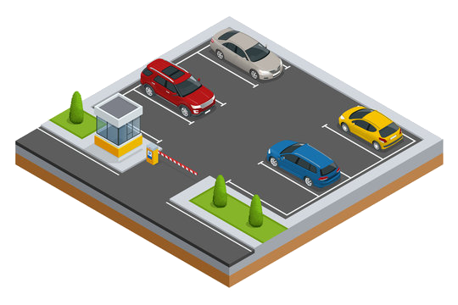

Progetto Parcheggio gruppo E80
Parking
Management
By Danishveer Singh, Statuti Alessandro, Oleari Filippo
LET’S PARK THE CAR!!!!

Slide 2
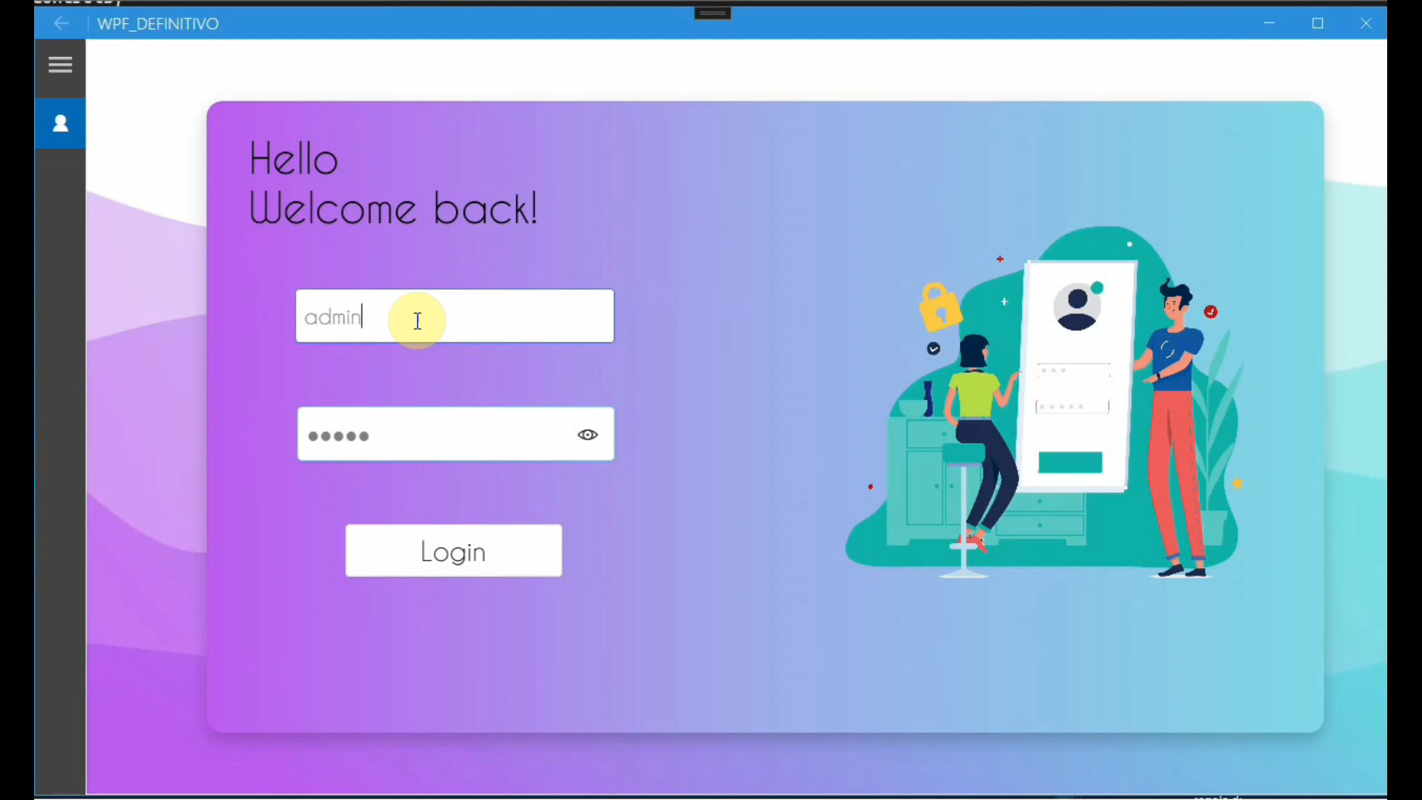
Progetto Gruppo E80

Slide 3
Progetto Gruppo E80
SPECIFICHE

Slide 4
Progetto Gruppo E80
Specifiche:
Creare una ASP.NET API-REST in pattern MVC.
Implementazione Database.
Integrare API-REST con WPF.

Slide 5
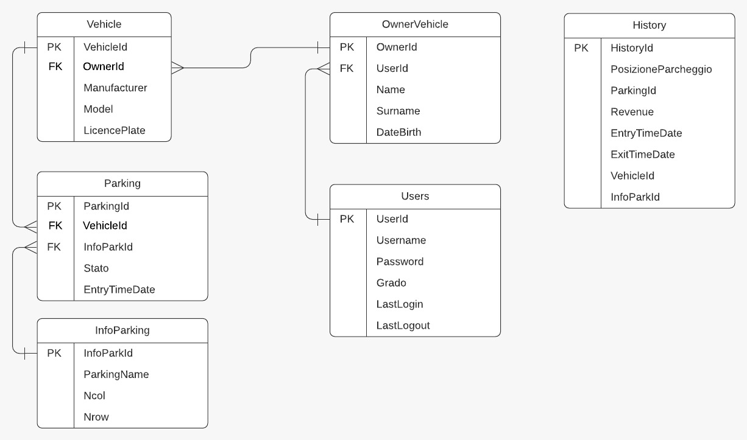
Progetto Gruppo E80
Database

Slide 6
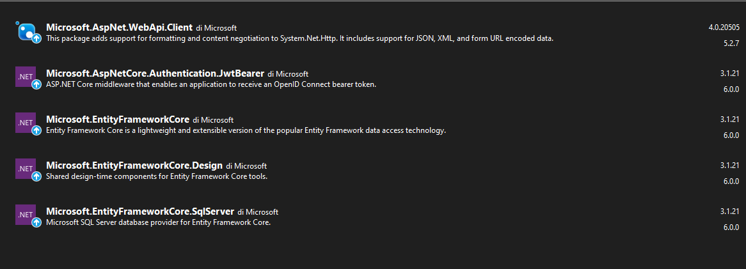
Progetto Gruppo E80
Connettere Database all’API

Slide 7
Progetto Gruppo E80
Connettere Database al API
Dotnet tool install --global dotnet -ef
Dotnet ef dbcontext scaffold = «conString»; PacketName –o Models

Slide 8




Progetto Gruppo E80
Presentation Layer
.NET core 3.1 LTS
3.1
Windows Template Studio
HandyControl and Modern UI

Slide 9
Progetto Gruppo E-80
LET’S CHECK THE DEMO

Slide 10
Progetto Gruppo E-80
Grazie per l’attenzione

